Slide 1
Особливості функціонування тонкоплівкових фотоприймачів CuS-CdSe в залежності від рівня освітленості
Красько Д. О., Оліх О. Я.
Notes:
Тема моєї доповіді: Особливості функціонування тонкоплівкових фотоприймачів CuS-CdSe в залежності від рівня освітленості
Я Красько Д. О.,
Мій науковий керівник Оліх О. Я.

Slide 2
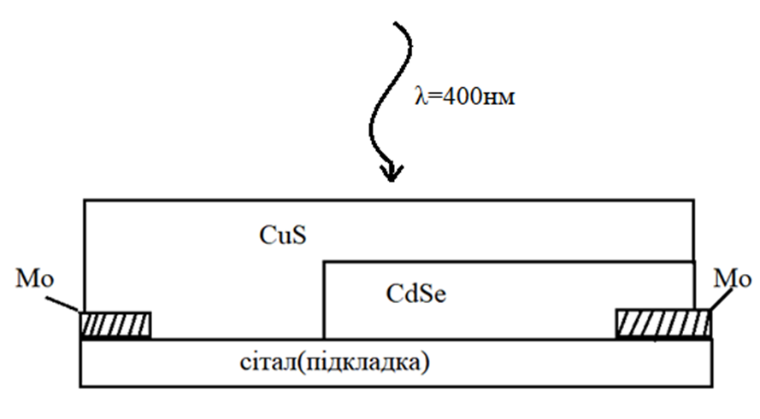
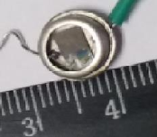
Схема структури CuS-CdSe
Рис 1. Схема структури та її зовнішній вигляд
Notes:
В роботі досліджувались тонкоплівкові структури CuS-CdSe. Шар полікристалічного CdSe був товщиною 7мкм, а CuS 15нм. Фотографія структури зображена справа

Slide 3
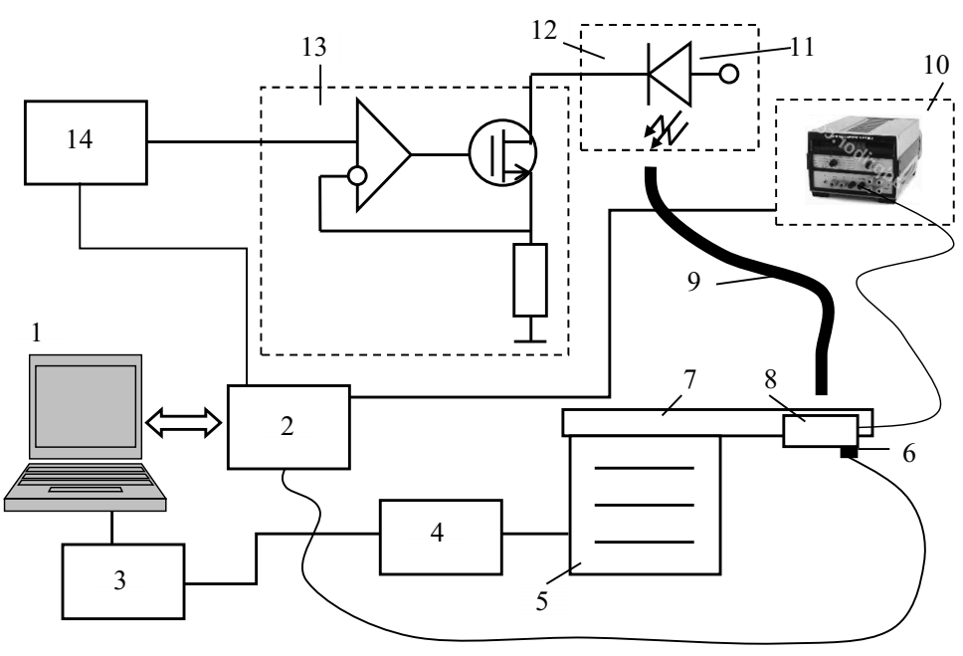
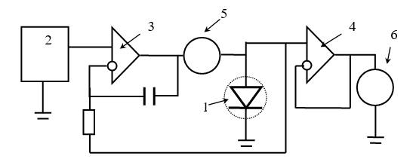
Рис. 2. Схема дослідної установки. 1 – персональний комп’ютер; 2 – мікроконтроллер (ATmega2560); 3 – ПІД контролер; 4 ‑джерело струму D30-12; 5 – елемент Пельт’є; 6 ‑ датчика температури (HTU21D; 7 – теплопровід; 8 – досліджуваний фотоелектроперетворювач; 9 – світловід; 10 – блок вимірювання ВАХ; 11 – LED (PM2B-1LLE); 12 – термостат (W1209); 13 – блок стабілізації струму живлення; 14 – АЦП.
Рис. 3 – Схема блоку вимірювання ВАХ. 1 – досліджувана структура, 2 – джерело напруги, 3, 4 – операційні підсилювачі, 5 – вимірювач струму, 6 – вимірювач напруги
Notes:
Основу експерименту складало вимірювання ВАХ за схемою, зображеною на рисунку. Освітлення зразка проводилося зі боку CuS за допомогою світлодіода, який випромінює електромагнітні хвилі з довжиною 400±10 нм. Світло з LED потрапляло у світлопровід і з нього на зразок. Зміна температури зразка забезпечувалась елементом Пельт’є(1.5) та керованим джерелом струму(1.4)
Джерелом напруги, яка подавалася на зразок слугував Цифровий Аналоговий Перетворювач AD5752. Вимірювання струму проводилося за допомогою датчика INA226, напруга – за допомогою АЦП ADS115. Температура зразка контролювалася за допомогою цифрового датчика HTU21D. Зміна температури зразка забезпечувалась елементом Пельт’є та керованим джерелом струму D30-06. ВАХ вимірювався у температурному діапазоні 295-340К.

Slide 4
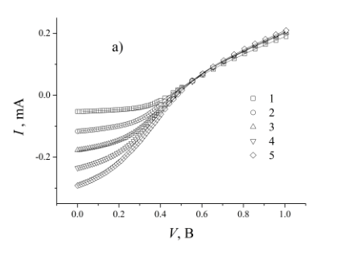
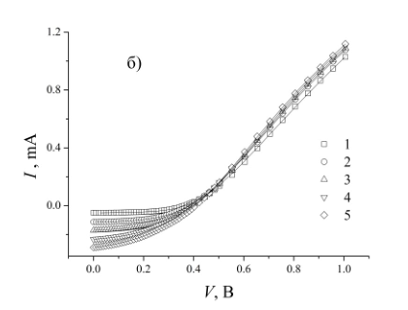
Рис 4. – ВАХ структури CuS –CdSe, отримані при різних температурах та рівнях освітлення. Температура, К: 295 (а), 300 (б). I LED, мА: 50 (1), 100 (2), 150 (3), 200 (4), 250 (5). Точки – експеримент, лінії – апроксимація
Notes:
На цьому рисунку зображений приклад виміряних ВАХ для різних інтенсивностей випромінювання.

Slide 5
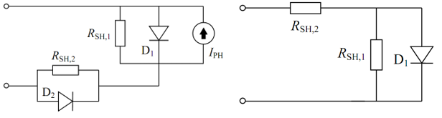
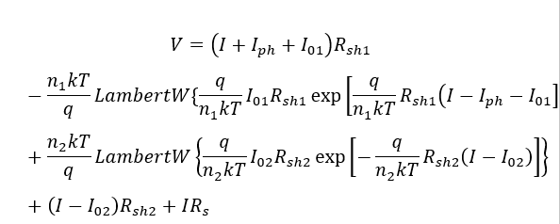
Рис 5. – Еквівалентна схеми освітленого (ліворуч) та неосвітленого (праворуч) фотоперетворювача CuS_{1.8}–CdSe.
—
+
+
Notes:
Під час попередніх досліджень було показано, що для опису ВАХ структур CuS-CdSe доцільно використовувати різні еквівалентні моделі при описі проходження струму за відсутності освітлення та при його наявності. А саме для темнових ВАХ потрібно використовувати однодіодну модель, а для світлових – дводіодну з увімкненими назустріч діодами. Зверніть увагу, що ця формула має 8 параметрів. Для розв’язання такого рівняння потрібно використати чисельні методи, а саме метаевристичні методи оптимізації.

Slide 6
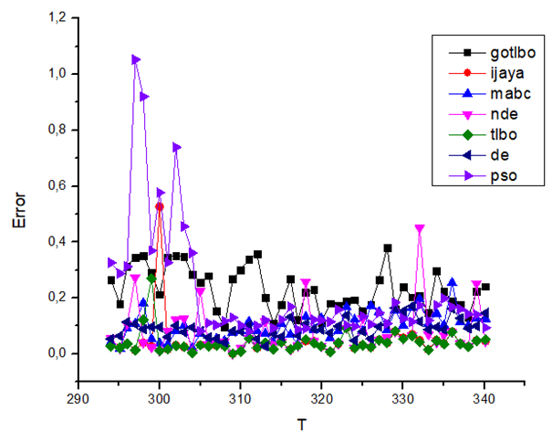
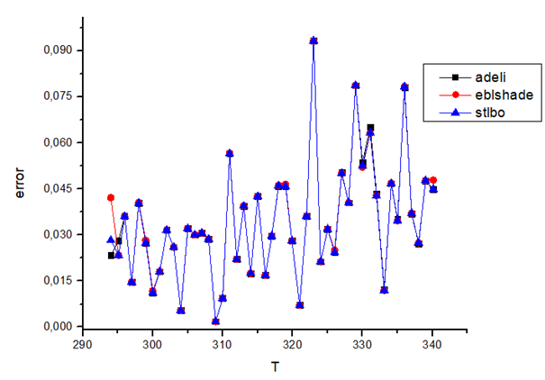
Рис 6. – Відносна середньоквадратична похибка для різних груп методів
Notes:
Для розв'язання такої задачі застосовують метаевристичні методи оптимізації. No free lunch theorem(NFL) доводить, що немає алгоритму оптимізації, який працює для всіх типів задач. Тому була використана група різних алгоритмів оптимізації на невеликій кількості даних для визначення оптимального алгоритму по двох параметрах: відносна середньоквадратична похибка і розкид згенерованих значень при багаторазових запусках алгоритму. Як видно на графіках, похибки для першої групи як мінімум на порядок перевищують похибки другого методу.

Slide 7
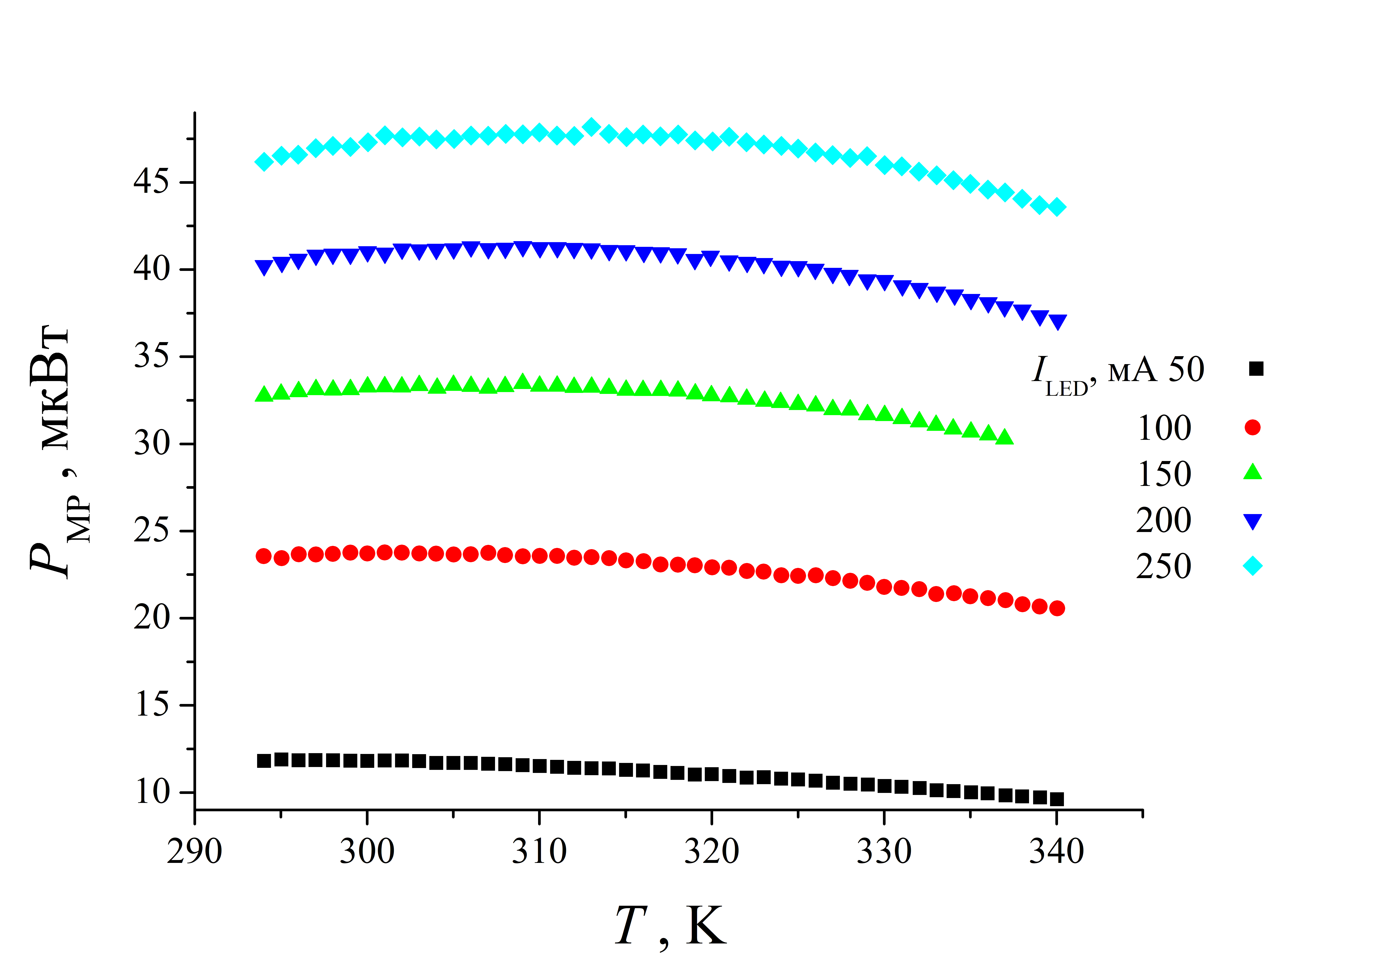
Рис. 7. — Температурні залежності максимальної вихідної потужності структури CuS – CdSe при різних рівнях освітлення.
Notes:
На Рис. 7 зображена температурна залежність максимальної вихідної потужності. Як чітко видно з графіку для 250мА, потужність є немонотонною функцією температури. Також температура, при якій спостерігається максимальна потужність не є сталою і зростає зі збільшенням інтенсивності випромінювання.

Slide 8
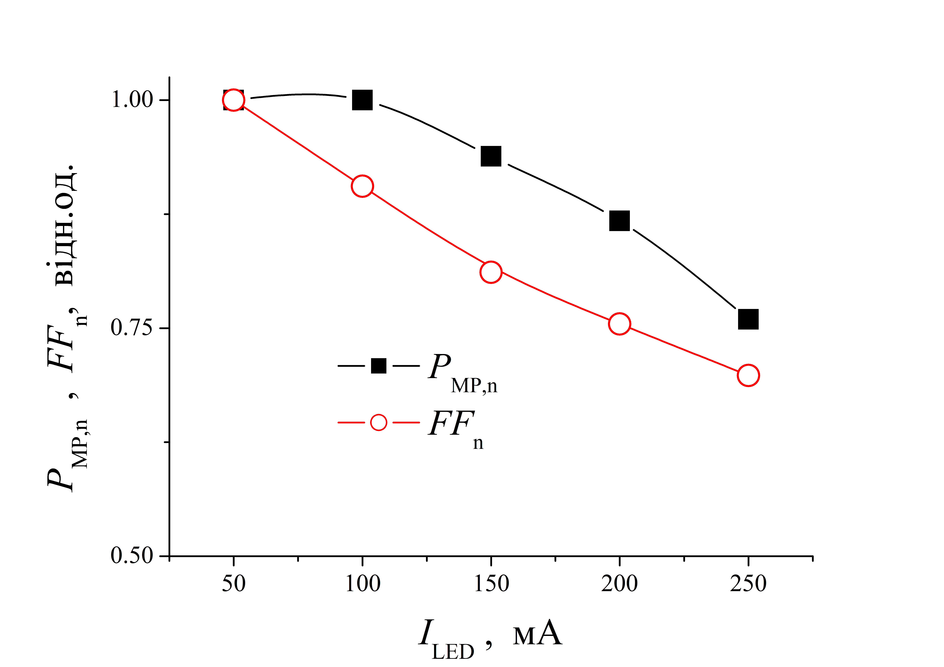
Рис. 8 — Потужність і фактор заповнення, нормовані до інтенсивності освітлення
Notes:
Також була розглянута величина відносної вихідної потужності, нормована до інтенсивності освітлення. Тут зображена потужність, яка відповідає максимуму температурної залежності. При рості інтенсивності відбувається зниження ефективності фотоелектричного перетворення, причому цей ефект достатньо суттєвий і може досягати 25 %. Рис. 8 наводить ілюструє температурні залежності фактора форми ВАХ. Подібно до випадку вихідної потужності, FF також немотонно залежить від температури.

Slide 9
Результати та висновки
1. Шляхом застосування 14 метаеврістичних методів апроксимації вольт-амперних характеристик відповідно до дводіодної моделі (із зустрічним ввімкненими діодами) встановлено, що найбільш придатним для вирішення подібної задачі є EBLSHADE.
2. Встановлено, що ефективність фотоелектричного перетворення тонкоплівкових фотоприймачів ультрафіолетового випромінювання CuS-CdSe немонотонно залежить від температури. З підвищенням рівня освітлення ефективність зменшується, а максимум температурної залежності зміщується в бік більших температур.
3. З’ясовано, що при збільшенні рівня освітленості в структурах CuS-CdSe суттєво послаблюються тунельні процеси перенесення заряду, зменшується активаційна енергія процесів, пов’язаних з накопиченням заряду на внутрішній границях розділу і залишається незмінною активаційна енергія термостимульованих процесів.

